Slide 1


1062-行銷資料科學
實作3：目標市場與機器學習
講者：鍾皓軒，howard32180900@gmail.com

Slide 2
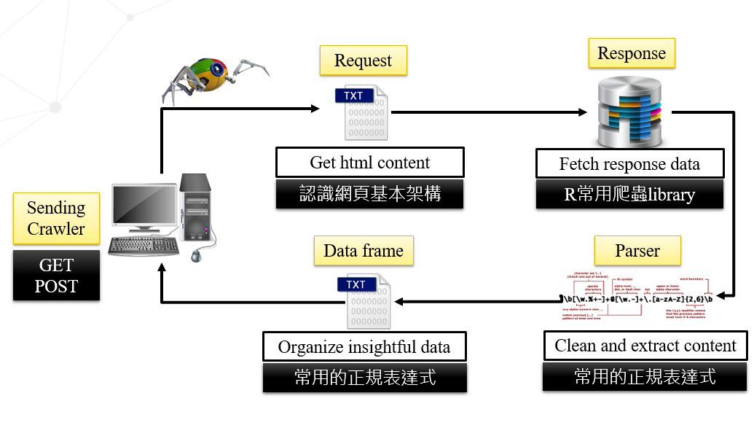
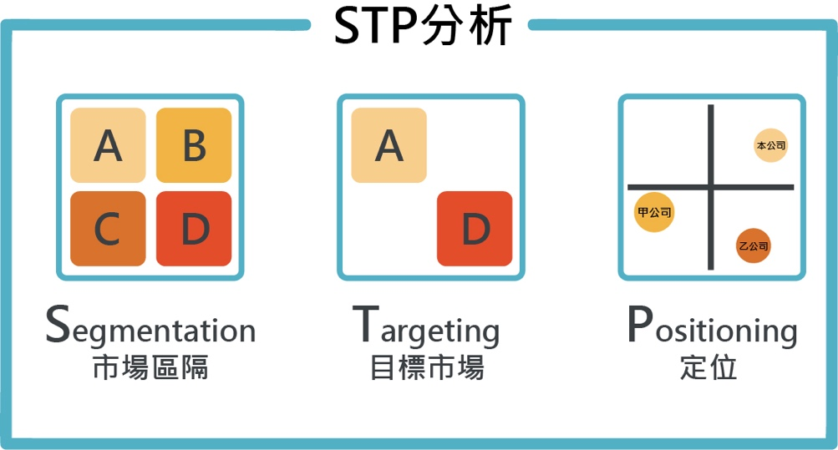
MDS旅行地圖
資料工程
Notes:
握問大家，當我們市場區隔做出來後，針對於A跟D市場，然後A市場有10000人
舉例來說，我要賣初音未來的公仔，你認為直接行銷給這10000人嗎?

Slide 3
做目標客群行銷時，常遇的問題?
預測貼文人氣
有效率且快速的方式能進行目標市場行銷?
如何挑選演算法?
既然主要是貼文，那非結構化文字資料怎麼處理
So… 演算法真的有效?
關鍵因子與找寫手
能夠預測貼文人氣，那到底是甚麼因素影響貼文人氣?
找到關鍵因素後，還可以做什麼應用? （找寫手）
Notes:
傳統市場分析方法僅考慮兩個變數，如：RFM模型，

Slide 4
問題1： 既然是要做目標市場行銷， 能找到有效率且快速的方式能進行?
Notes:
故事：
今天，你頭上突然空降一個技術主管，然後老闆要求他對現有的urcosme資料進行「目標市場分析」
架構：
傳統方法要人工的方式幫我們定義重要變數，
做了產品與市場的區隔，針對每一個區隔下的目標顧客進行target
If else

Slide 5
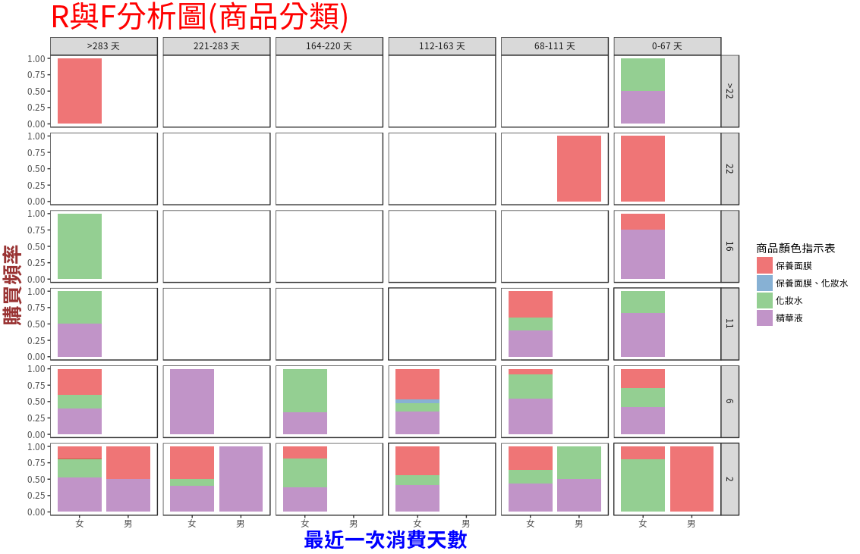
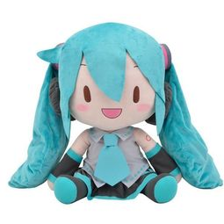
RFM模型 到 目標市場
初音未來產品
如何針對目標客群行銷?
請告訴我流程

Slide 6
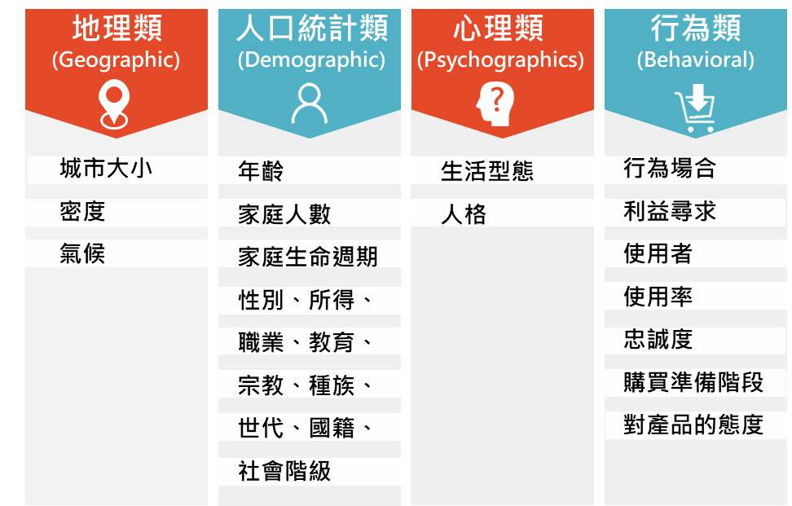
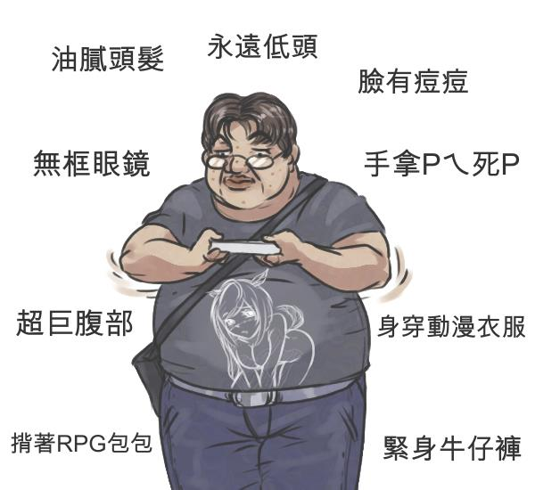
傳統的目標市場方法
生活型態 是 愛打電玩，低頭族
25 < 年齡 < 35
…
0.55
初音未來產品
0.72
Notes:
要賣產品給他時，要怎麼賣? 能不能給一個流程?
要賣的時候，必須要知道哪幾個變數是非常重要的
這兩個特徵非常重要，那對於我們銷售產品有甚麼影響?
1.注重這幾個變數，可以在行銷活動時，特別強調初音動漫tshirt，同時銷售出音產品
2.銷售人員看到身穿動漫衣服的阿宅就可以過去銷售產品
RFM模型他的缺點在於，僅能知道近期消費天數與消費頻率的市場區隔，如果要很明確描述一個目標市場屬性，他是非常難達到的

Slide 7
問題1-1： 通常怎麼知道重要的特徵變數?
Notes:
傳統方法要人工的方式幫我們定義重要變數，
做了產品與市場的區隔，針對每一個區隔下的目標顧客進行target
If else

Slide 8
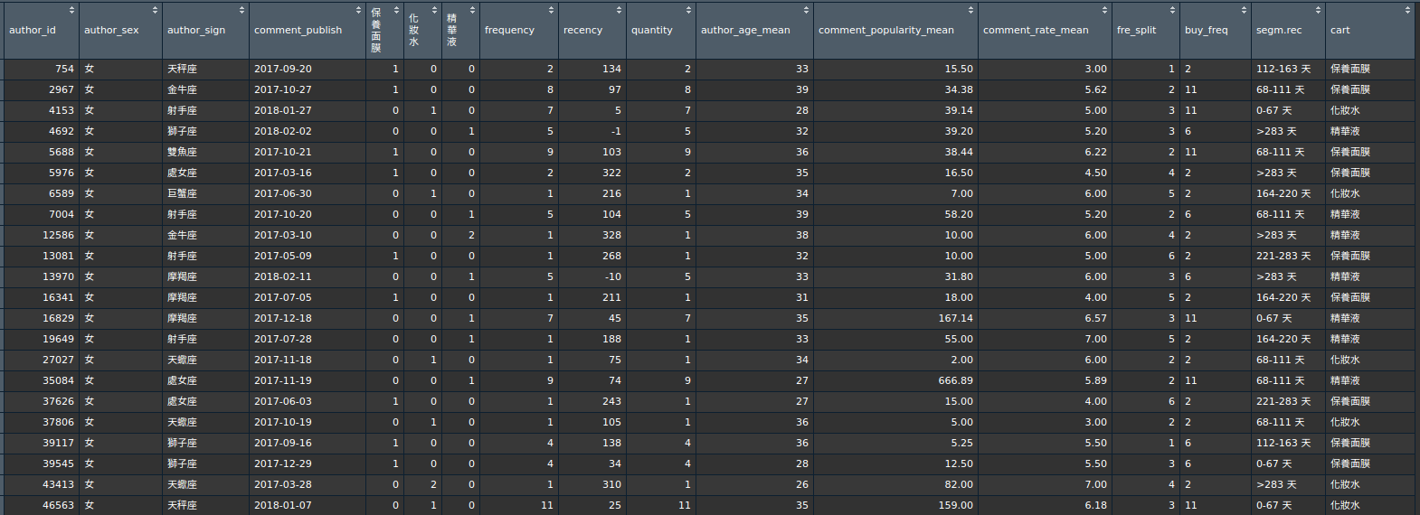
傳統的目標市場方法 – 找出有用的變數?
只有2種特徵變數，
搭配營收資料
但如果…當你有10種、千種，甚至萬種特徵變數的時候，搭配營收資料，該怎麼辦?
Notes:
如果你有2000筆資料配合10種變數，你要花多久時間，才能找到最有力的行銷方法?
哪些特徵變數才是真正會影響到，讓我們可以去target這一位客戶?

Slide 9
傳統目標市場法 vs AI目標市場法
比較項目 | 傳統目標市場法 | AI目標市場法
抓取有影響的特徵變數 | 全人工找 | 機器學習判斷有用變數 +人類專家
特徵變數在量化上 | 人為估計 | 機器學習事先篩選 +人類專家
評論文字資料處理 | 人為經驗 | 機器學習篩選關鍵字 +人類專家
營收表現的估計 | 人為估計 | 機器學習估計 +人類專家
Notes:
評論等文字資料處理 ： 就僅找名氣大的寫手，但那一位寫手真的能夠target到你想要的消費者嗎

Slide 10
問題1： 喔?! 所以簡單說，機器學習可以幫我做目標客群繁雜的篩選工作!
Notes:
節省人力

Slide 11
大綱 -目標市場篩選
機器學習概論
機器學習模型介紹
行銷模型實戰（1） - 銀行金融商品行銷案例
利潤評估模型
自然語言處理解析
行銷模型實戰（2） - Urcosme案例
Notes:
行銷模型實戰（1） 讓大家熟悉模型
目標市場自動化
利潤模擬計算（行銷人力與）

Slide 12
問題1： 所以… 到底什麼是機器學習?
Notes:
節省人力

Slide 13
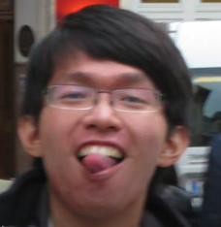
機器學習概論 就是找一個最好的函數（function），產出人類想要的結果
人臉辨識
對話系統
這是「鍾皓軒」
“我很喜歡妳”
其實我也是

Slide 14
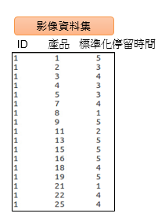
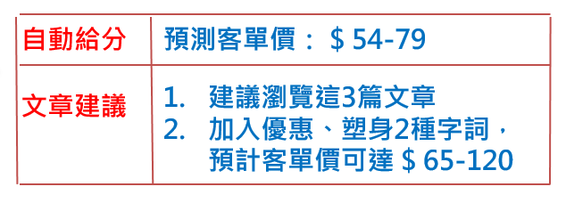
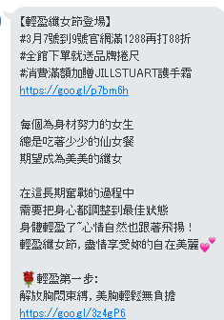
機器學習概論 行銷資料科學的兩個應用
個人精準行銷
個人化寫手
UID001 要推薦
A牌紫色洋裝 – 購買機率 0.83
B紅色休閒帽 – 購買機率 0.77

Slide 15
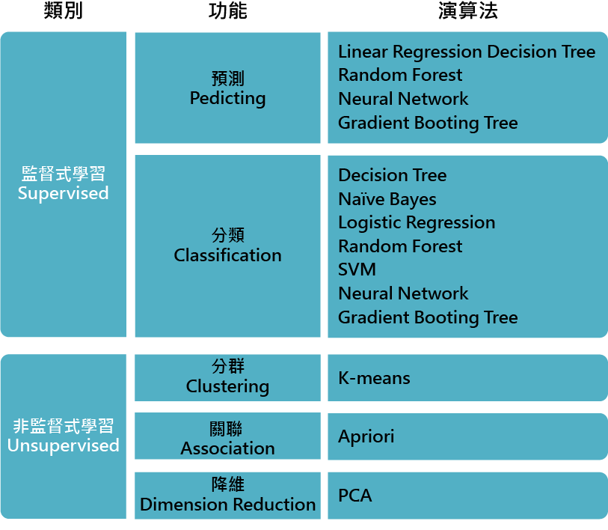

機器學習概論

Slide 16
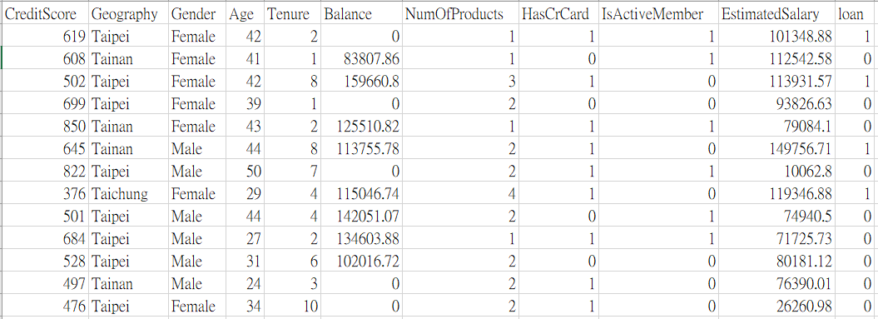
機器學習概論 監督式學習
預測
特徵變數
想要預測的欄位
訓練資料
80%
測試資料
20%

Slide 17
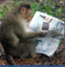

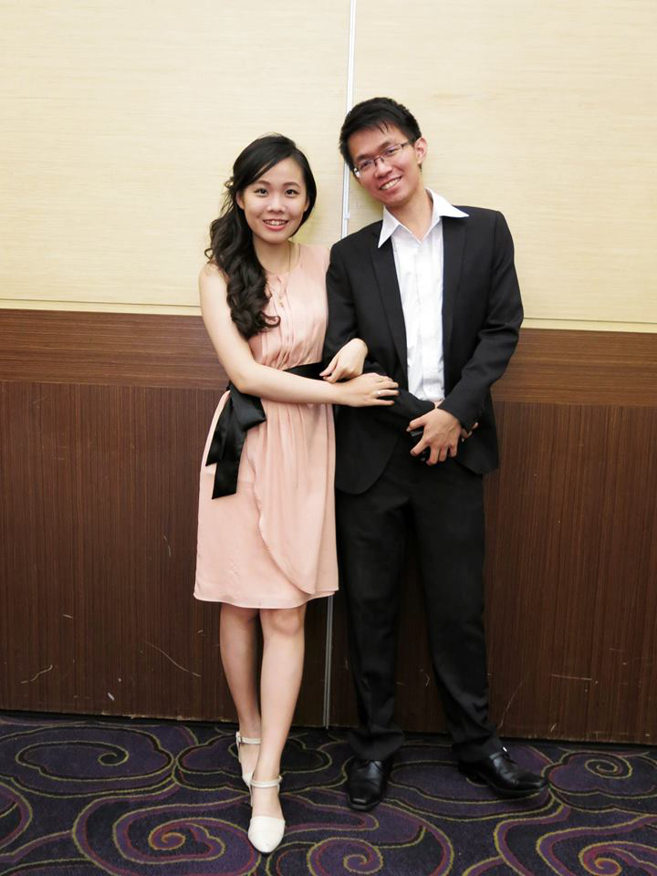
機器學習概論 如何運作?
影像辨識：
“鍾皓軒”
A set of function
Model
Training
Testing
“鍾皓軒”
“猴子”
Step 1
Goodness of function f
Pick the “Best” Function
Using
Step 2
Step 3
訓練資料
“猴子”
“鍾皓軒”
“狗”
Notes:
Repeat again

Slide 18
問題1： 酷! 該找何種機器學習演算法來做目標市場行銷?
Notes:
先logistic regression -> rf

Slide 19
澤穎姐姐曾說過鴻海做行銷資料科學都會以Paper當作參考標的

Slide 20
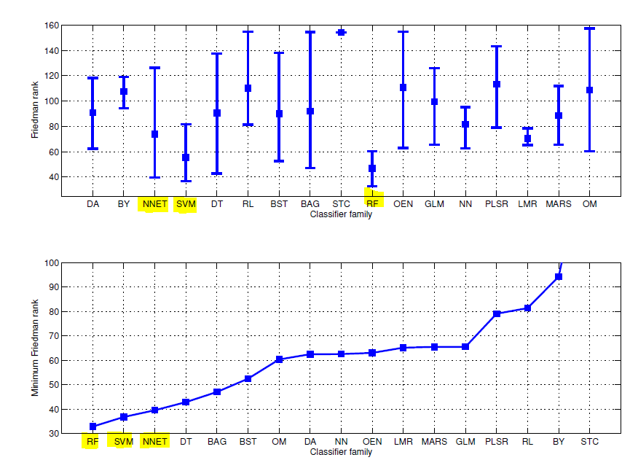
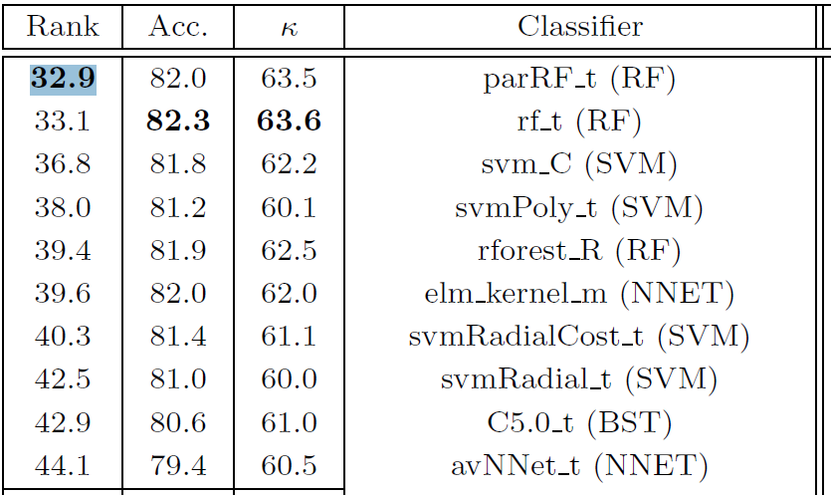
2014年的3大最好模型
2014研究指出
三大最好的預測模型：RF、SVM、ANN
參數最易控制排序：RF、SVM、ANN
Source： Fernandez-Delgado, M.; Cernades, E.; Barro, S.; Amorim, D. A. （2014）, Do we need hundreds of classifiers to solve real world problems? J. Machine. Learning. Res., 15, 3133−3181
Notes:
paper

Slide 21
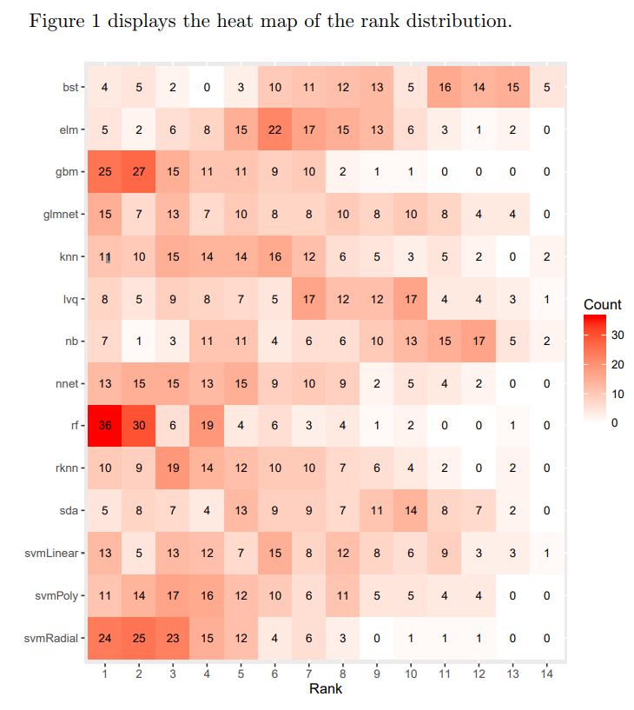
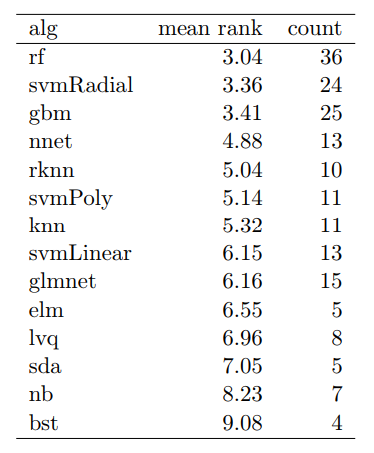
2016年的3大最好模型
Source： Jacques Wainer （2016）, Comparison of 14 different families of classification algorithms on 115 binary datasets, arXiv：1606.00930v1
Notes:
https：//arxiv.org/pdf/1606.00930.pdf
Jacques Wainer
Comparison of 14 different families of classification algorithms on 115 binary datasets

Slide 22
2014與2016年最好模型比較
2014年的研究
2016年的研究

Slide 23
決策樹

Slide 24
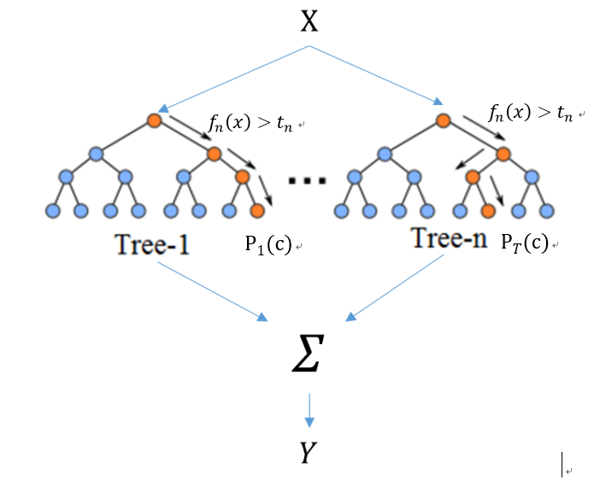
隨機森林(RF; Random Forest)
library(randomForest)
白話:多棵決策樹一起投票決定
Source: L. Breiman (2001), Random forests, Machine Learning 45 (1) 5–32.
Notes:
entropy

Slide 25
隨機森林(RF; Random Forest)
常用參數
Ntree=決定幾棵樹來投票決定Y最終結果，一般要人為或AI調整
Mtry=節點中放幾個變數，一般要人為或AI調整
Maxnodes=決策樹節點的最大個數，一般要人為或AI調整
Nodesize=指定決策樹節點的最小個數，一般要人為或AI調整
Importance=T；計算變數重要性
Do.trace=T；看訓練過程
library(randomForest)
Source:http://www.cnblogs.com/nxld/p/6374945.html

Slide 26
機器學習行銷模型實戰（1） A銀行原始資料
資料特性：A銀行1週期間真實顧客「金融商品銷售資料」
紀錄欄位：
CreditScore：信用額度
Geography：顧客地點
Gender：性別
Age：年齡
Tenure：工作年資
Balance：帳戶餘額
NumOfProduct：購買我A銀行多少產品
EstimatedSalary：該顧客的估計薪資
Loan：本次的「金融商品」對於該顧客是否銷售成功
資料筆數：10,000
Notes:
機器學習行銷模型實戰（1）

Slide 27
機器學習行銷模型實戰（1） A銀行原始資料
預測
特徵變數
想要預測的欄位
訓練資料
80%
測試資料
20%

Slide 28
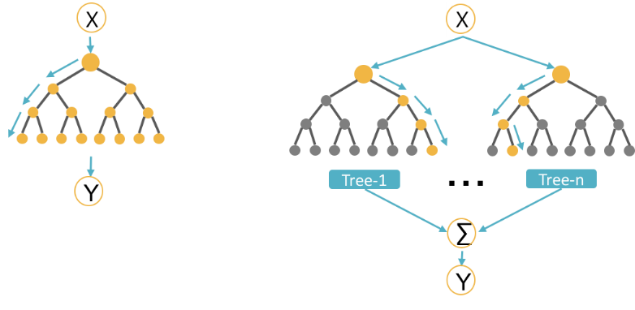
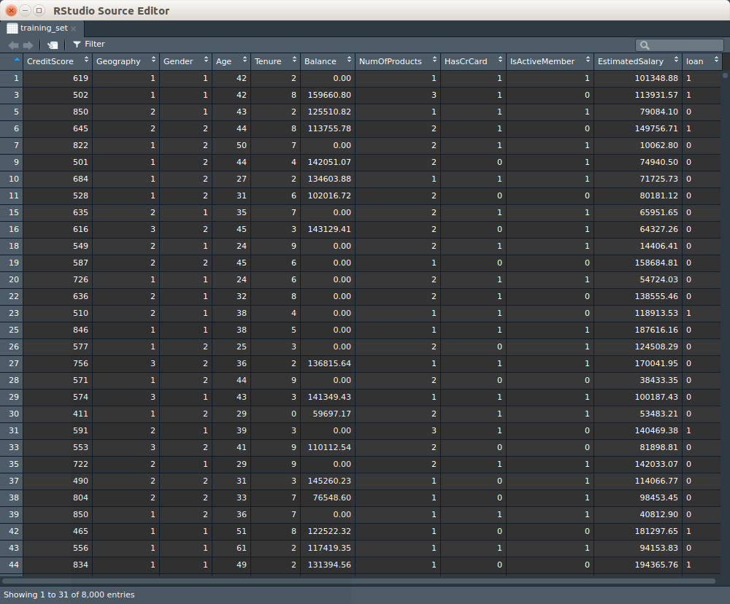
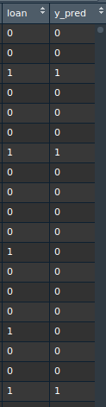
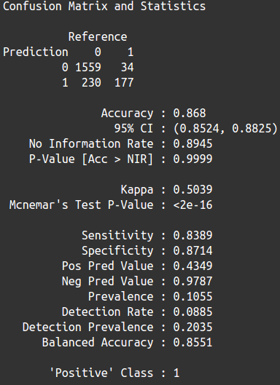


機器學習行銷模型實戰（1） A銀行目標市場預測結果
資料科學
20%
80%
正規化後的資料
預測結果
測試資料
訓練資料
隨機森林
Notes:
通常技術人員

Slide 29
問題1： 預測出來了，感覺很厲害! 但… so what?
Notes:
節省人力

Slide 30
測試資料
實際狀況
20%

Slide 31
產品目標市場
利益最佳化模型
模型預測
 | 不接受商品 | 接受商品 | 總和
不接受商品 | 1559 | 34 | 1593
接受商品 | 230 | 177 | 407
總和 | 1789 | 211 | 2000
→「機器學習行銷模型」做目標市場比全體行銷
→一週毛利增加 145,700元新台幣
→一週毛利增加 2.59倍
實際狀況
向全部人銷售
向目標群眾銷售
項目 | 金額 | 目標對象 | 小計
單品營收 | $3,500 | 407 | $1,424,500
單品營業成本 | $1,800 | 407 | （$732,600）
行銷費用 | $300 | 2000 | （$600,000）
淨利 | - | - | $91,900
項目 | 金額 | 目標對象 | 小計
單品營收 | $3,500 | 177 | $619,500
單品營業成本 | $1,800 | 177 | （$318,600）
行銷費用 | $300 | 211 | （$63,300）
淨利 | - | - | $237,600
Notes:
提到使用8000個案例
未來有2000個案例要做行銷(testing data)
407要花 2000人的行銷成本
我就僅花 211，結果我得到177的人
反正有2000個，會有407個人買
我用更精準，我耕耘211個，幾乎90%放棄掉，那根據我的模型，他會幫我做到177個生意
那現在是要耕耘2000，做成407的生意
那我耕耘211，做177人生意，我會得到237600的淨利
你是行銷人你會選擇哪一個

Slide 32
問題1： 不錯營收真有增長! 那… 相較我以往使用的目標市場法?
Notes:
節省人力

Slide 33
產品目標市場
利益最佳化模型
模型預測
 | 不接受商品 | 接受商品 | 總和
不接受商品 | 1559 | 34 | 1593
接受商品 | 230 | 177 | 407
總和 | 1789 | 211 | 2000
→「機器學習行銷模型」做目標市場比全體行銷
→一週毛利增加 60,578元新台幣
→一週毛利增加 1.342倍
實際狀況
現有銷售方法
向目標群眾銷售
項目 | 金額 | 目標對象 | 小計
單品營收 | $3,500 | 195 | $682,500
單品營業成本 | $1,800 | 195 | （$351,000）
行銷費用 | $300 | 967 | （$290,100）
經驗話術加成 | - | - | 淨利* 4.2759
總計 | - | - | $177,022
項目 | 金額 | 目標對象 | 小計
單品營收 | $3,500 | 177 | $619,500
單品營業成本 | $1,800 | 177 | （$318,600）
行銷費用 | $300 | 211 | （$63,300）
總計 | - | - | $237,600

Slide 34
問題1： 太棒了! 淨利比我人工目標市場法還要增加了1.3倍!
Notes:
ㄜ… 另外… 那是不是可以幫我節省行銷部的【人力成本?!】

Slide 35
問題1： ㄜ… 另外… 那是不是可以幫我節省公司的【人力成本?!】

Slide 36
產品目標市場
向目標群眾銷售
項目 | 時間 | 筆數 | 成本小計
目標市場判斷時間 | 0.029（s） | 2000則 | -
建模設備與人員 | 1週 | 1組 | （50,000）
總計 | - | - | 50,000
→「機器學習行銷模型」做目標市場比全體行銷
→一秒賺 （237600/5/24/60/ 60） * 1000 = 550元淨利
→傳統方法一週機會成本就是320,505元
→一週可以節省21,000元，且淨利可從原本的177,022元
跳到237,600元淨利
→一個月增加242,312元淨利
→一年增加2,907,744元淨利
現有銷售方法
項目 | 時間 | 筆數 | 成本小計
目標市場判斷時間 | 1週 | 2,000 | 237,600
專門的行銷的人員 （非銷售人員） | 1週 | 3人 27,000元 | （$71,000）
顧問人員 | 1週 | 11,905 | （$11,905）
總計 | - | - | $82,905

Slide 37
問題1： 評估下來，系統穩定後，可將這群人轉移到其他部門協助其他工作，發揮更大的效益。

Slide 38
問題1： 但我還是很在意到底是那些變數影響了我的淨利? 知道後人類可以做甚麼?

Slide 39
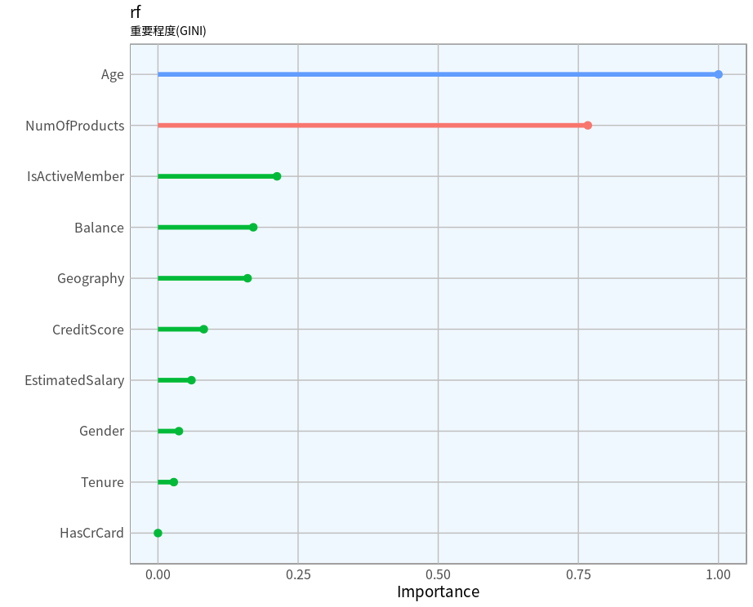
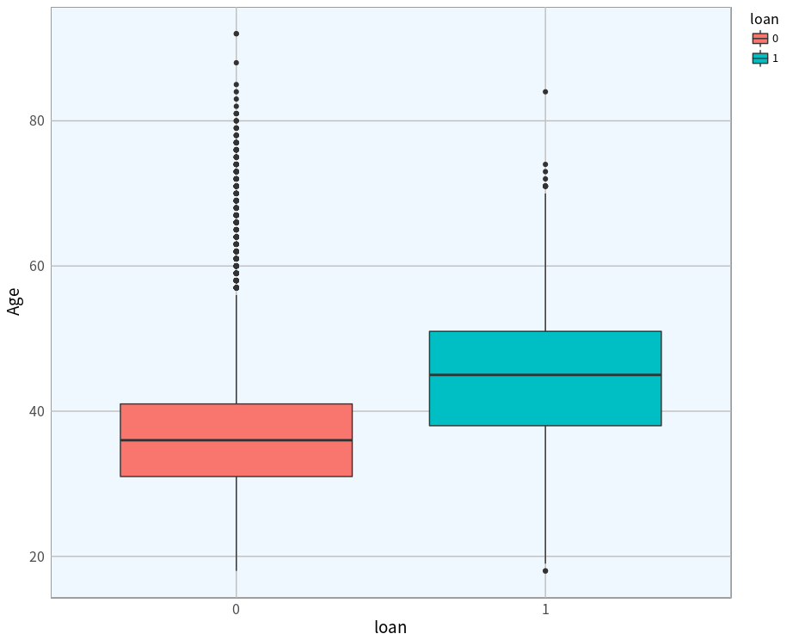
特徵變數 年齡
Notes:
知道這些資訊後，除了機器能夠判別外，人還可以做什麼事情?
如果要推出新商品

Slide 40
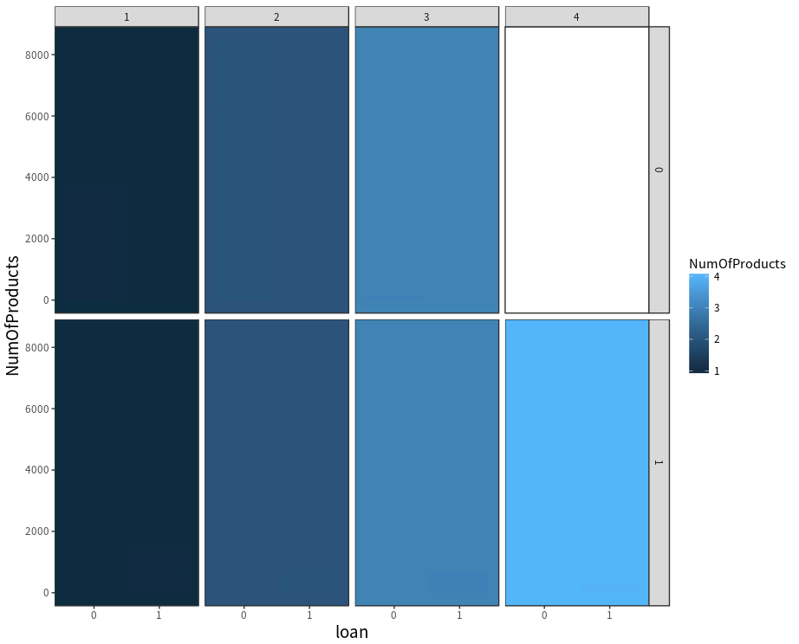
特徵變數 購買了幾個產品

Slide 41
根據這些篩選後特徵變數可做…
推出類似的新金融商品的參考
深度訪談這些擁有這重要的特徵變數的客戶
購買產品數多的顧客，還會有何種金融商品的需求?
年齡層高與低的顧客未來分別有何種需求?
本次商品主打的行銷活動有沒有打中預想的「特徵變數」
原本針對高年齡層，結果反而年齡層並非重要的特徵變數，或許還有其他需求?
如果打中要的特徵變數，可由這群人反饋商品想法，精進產品

Slide 42
R實戰開始!
機器學習行銷模型實戰（1）
Notes:
消費金額 （Monetary）與時間序列分析實戰

Slide 43
問題1： 是否有其他演算法能給出更好的淨利?
Notes:
節省人力

Slide 44
小組回家作業
使用羅吉斯迴歸(logistic regression)、支持向量機(Support Vector Machine)製作出
預測結果
利潤計算表
隨機森林、羅吉斯迴歸、支持向量機結果比較表，建議哪一個演算法給老闆用
可交付成果:R 程式碼、ppt

Slide 45
問題2： 如果資料中遇到非結構化文字資料(自然語言處理)，該如何分析?
Notes:
傳統方法要人工的方式幫我們定義重要變數，
做了產品與市場的區隔，針對每一個區隔下的目標顧客進行target
If else

Slide 46

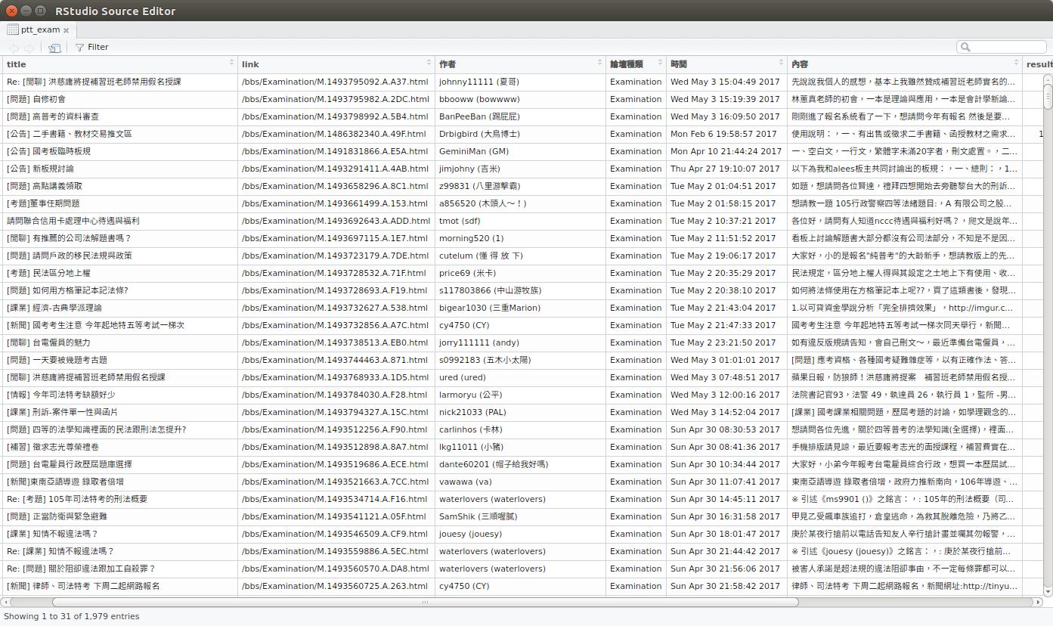
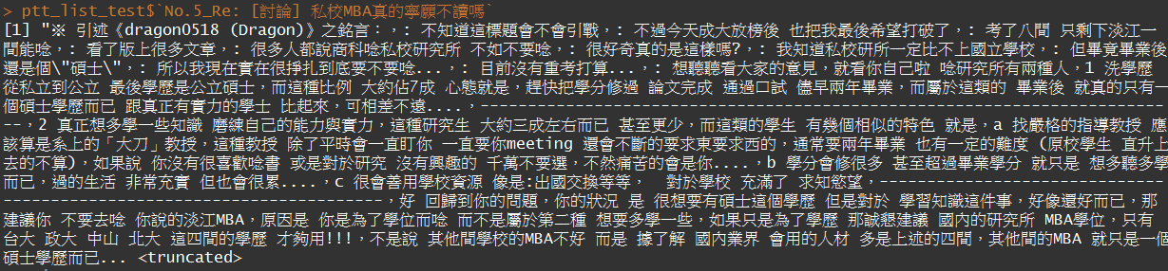
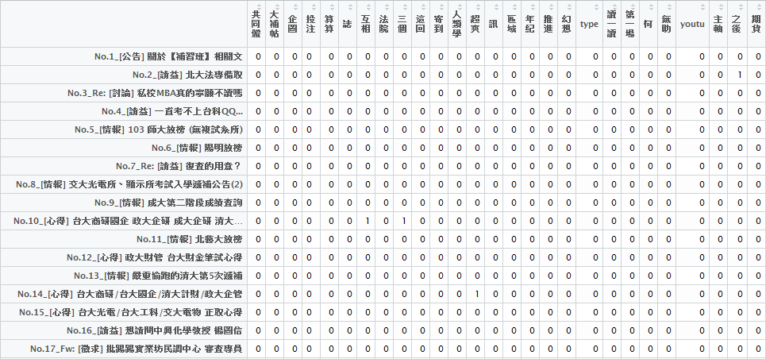
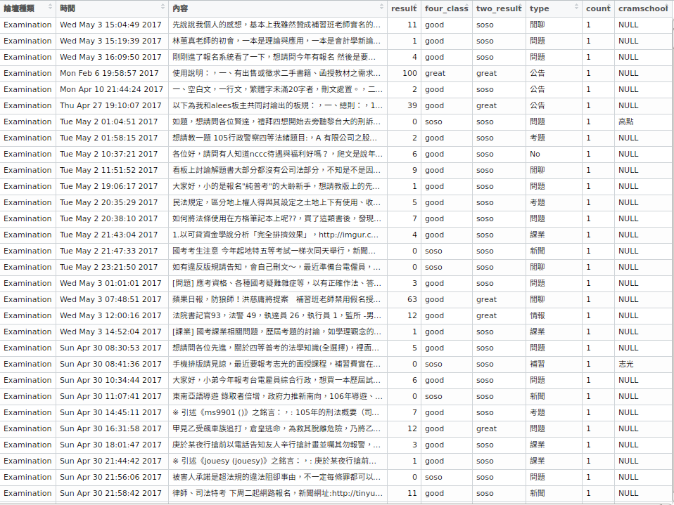
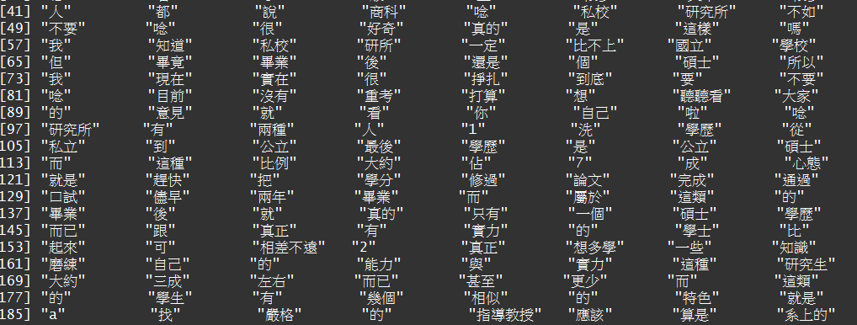
非結構化文字變成結構化資料
爬蟲資料蒐集
中文切詞
字詞稀疏矩陣

Slide 47
非結構化文字變成結構化資料
字詞稀疏矩陣

Slide 48

文字切詞 JiebaR vs 中研院斷字系統
jiebaR
教學網站：https://qinwenfeng.com/jiebaR/
目前開源中文斷詞最好的組件
四種斷詞演算法：最大概率法、隱式馬可夫模型、混和模型、索引模型
可以標註詞性
中研院斷詞系統
網站： http://ckipsvr.iis.sinica.edu.tw/
號稱地表最強中文斷詞系統（號稱 96% 精準度）
自動標註詞性
收費…需要申請…
Notes:
它最大的優點就是它是一個 open source 的 project，我們可以預期未來會有更多優秀的開發者加入開發 Jieba，Jieba 也會因為優秀開發者的加入而讓功能變得越來越完善，所以使用 Jieba 會是一個很好的選擇。

Slide 49
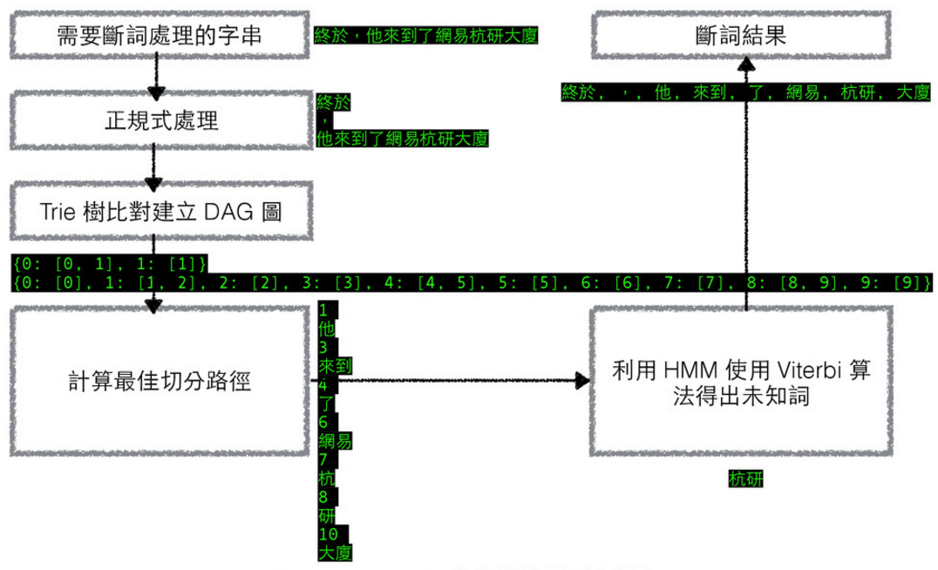
Jiebar切詞演算法
Source： https：//speakerdeck.com/fukuball/jieba-jie-ba-zhong-wen-duan-ci

Slide 50
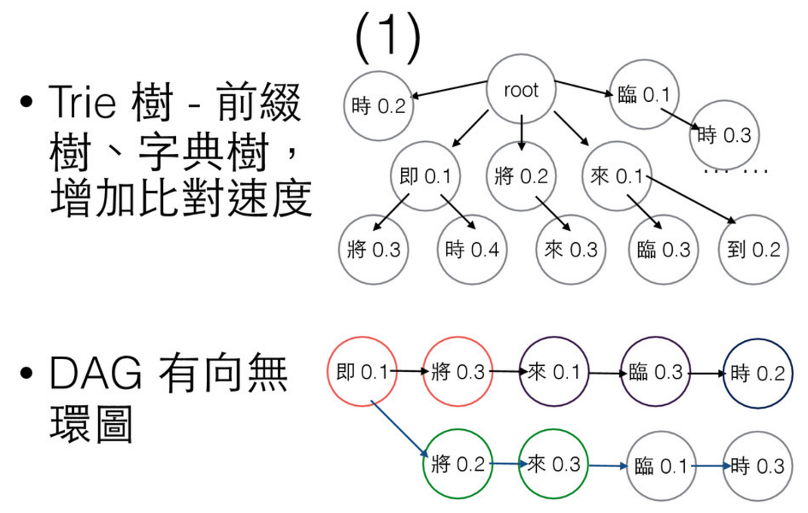
Jiebar切詞演算法 字典樹&有向無環圖=找出最佳路徑
Source： https：//speakerdeck.com/fukuball/jieba-jie-ba-zhong-wen-duan-ci

Slide 51
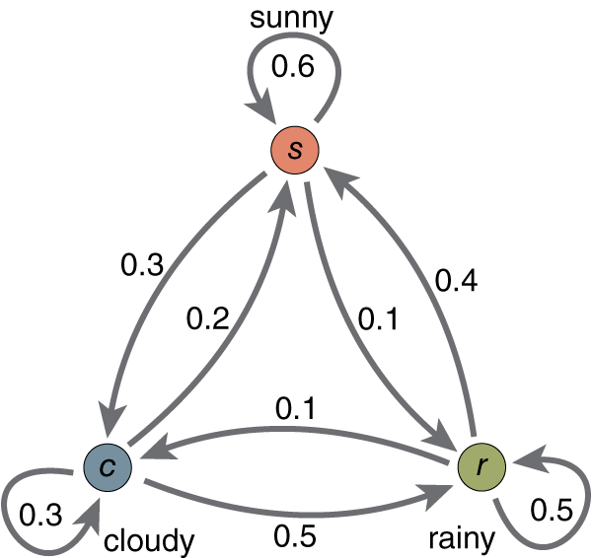
Jiebar切詞演算法 隱式馬可夫模型（HMM）=計算新詞的組成
馬可夫模型/鏈
選定一個狀態作為起點，
沿著邊隨意走訪任何一個狀態
一直走一直走
沿途累積機率，走累了就停在某狀態
馬可夫模型/鏈例子
P（c | s）=0.3; P（s | r）=0.4…etc
HMM從馬可夫模型/鏈轉換過來的
HMM僅能觀察到果，無法觀察到因
Source： http：//bit-player.org/wp-content/extras/markov/

Slide 52
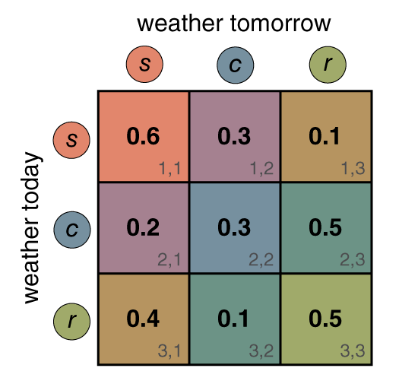
Jiebar切詞演算法 隱式馬可夫模型（HMM）=計算新詞的組成
Source： http：//bit-player.org/wp-content/extras/markov/

Slide 53
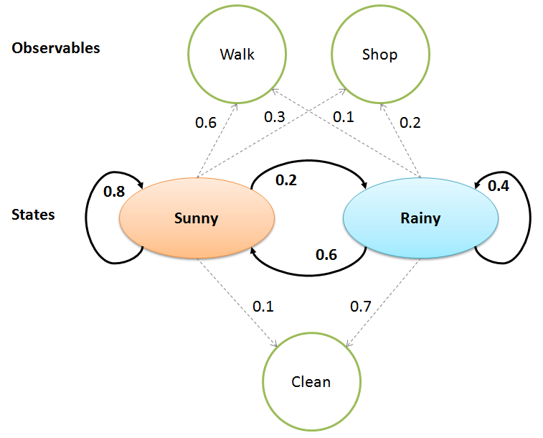
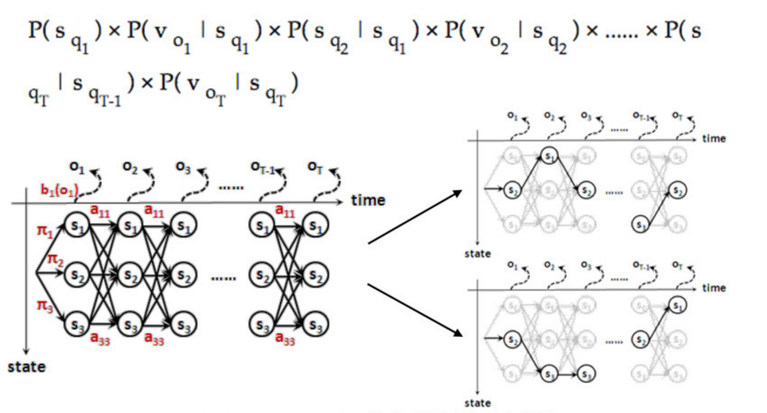
Jiebar切詞演算法 隱式馬可夫模型（HMM）=計算新詞的組成
計算有人在走動、在購物、地上是否潮濕的機率，判斷天氣好壞。
Notes:
我們用猜天氣的例子來舉例說明隱馬可夫模型，比如現在有個人是瞎子，他無法直接觀察到天氣情況，但他可以察覺到人們在各種天氣中所進行的活動，比如有人在走動、有人在購物、地上是否潮濕等，如果已經累積到足夠的資料量可以知道晴天時有多少機率有人在走動、在購物、地上是否潮濕，雨天時有多少機率有人在走動、在購物、地上是否潮濕，然後也知道雨天跟晴天之間的狀態轉移機率，最後我們看了瞎子記錄的最新五天的可觀察狀態，我們要試著去推算這五天是晴天或雨天，並算出一個最佳的組合

Slide 54
Jiebar切詞演算法 隱式馬可夫模型（HMM）=計算新詞的組成
舉一反三
新字詞ABCD=A（開頭詞）、B（介係詞）、C（結尾詞）、D（特殊用詞）
由非監督機器學習演算法-HMM，以機率方式猜選出ABCD最佳的機率組合
例如：孟彥老師即將來臨
分成：孟彥老師（DC）/即將（AC）/來臨（AC）

Slide 55
JiebaR切詞演算法 順利切詞成功
Notes:
為何要變成這樣?

Slide 56
字詞稀疏矩陣
Stopwords：停止字
去除非必要字，如：的、我等字詞
Keyword extraction
直接斷詞→ HMM
先斷詞，在用n-gram →HMM + n-gram
Prune vocabulary
將不必要的資訊量去除
Document Term Matrix（DTM）
Bag of words
Row=documents
Column=Terms

Slide 57
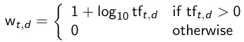
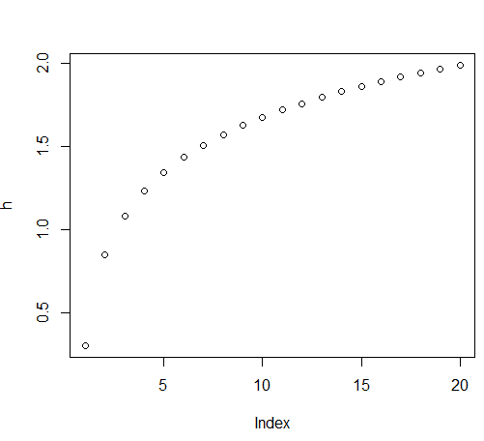
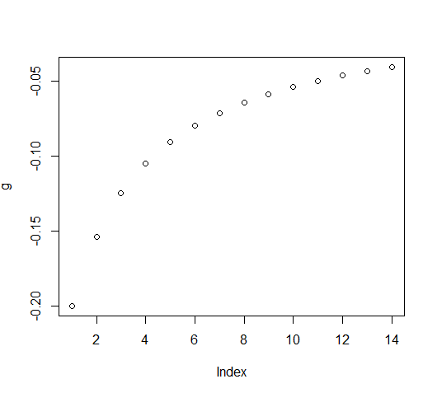
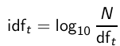
text2vec文字建模 建模前處理-TF-IDF字詞量稀疏矩陣
Term Frequency （強度）：在數量少時, 差1即差很多；但隨著數量越多，差1的影響變得越小，到最後字詞會變成log10的機率分配
log10
每次增量2字元
Inverse Document Frequency （廣度）：
越高越稀有
h=log10（seq（2,100,5））
plot（h）
a=seq（10,50,3）
b=a+2; g=（a-b）/a
plot（g）

Slide 58
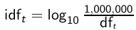
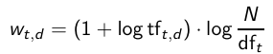
text2vec文字建模 建模前處理-TF-IDF字詞量稀疏矩陣
結合
term | Df_{t} | idf_{t}
孟彥 凱揚 安 與 的 我 | 1 100 1000 10,000 100,000 1,000,000 | 6 4 3 2 1 0
=
字詞重要程度（關鍵字）= 強度 X 廣度

Slide 59
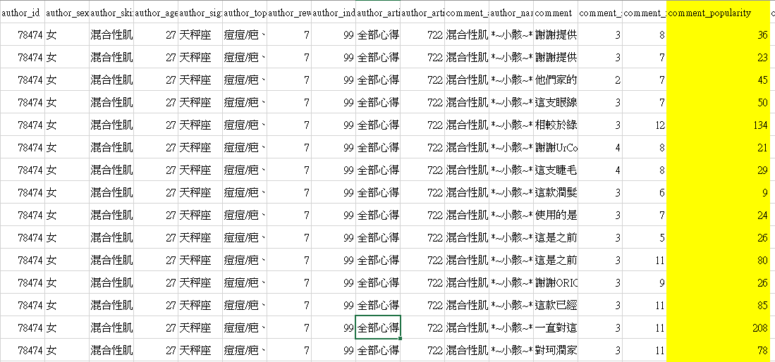
機器學習概論 本門課機器學習的使用條件
預測
特徵變數
想要預測的欄位

Slide 60
分類機器學習
Training Data
扣除author_id及人氣
共37個變數
由機器學習模型代表
Function
星座
性別
膚質
總Data 共39個變數
…
Notes:
人氣1 = 1000個人買
人氣0 = 0人買
[1] "author_id" "author_sex" "author_skin" "author_age" "author_sign" [6] "author_topic" "author_reward_num" "author_index" "author_article_kind" "author_article_num" [11] ".id" "comment_author_skin" "author_name" "comment" "comment_img_num" [16] "comment_recom" "comment_popularity" "comment_rate" "comment_publish" "comment_effect" [21] "comment_exp" "comment_season" "comment_envir" "product_name" "brand" [26] "description" "series" "attribute" "label" "rate" [31] "popularity" "fire" "purchase" "capacity_figure" "capacity_unit" [36] "price" "channel_offline" "channel_online" "channel_totol_figure"

Slide 62
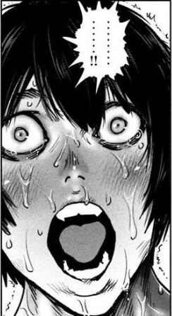
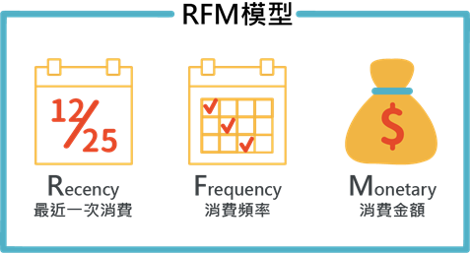
市場區隔方法
機器學習? 深度學習? 很多人會想要用預測性方法可以做… 累人，重點是多數老闆可能看不懂…覺得你在浪費時間
殊不知，還有一個更潮的! 【敘述性統計 + 交叉分析】的

Slide 63
RFM模型概論
喬治·卡利南（George Cullinan）於1961年所提出

Slide 64
RFM模型使用時機
企業線上、線下數據的市場區隔分析
了解目前銷售狀況
制定不同的客群的優惠方案參考
增加顧客生命週期，培養每一位顧客成為忠實/常貴客

Slide 65
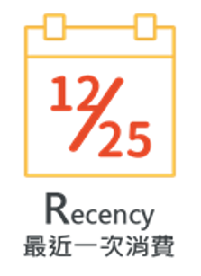
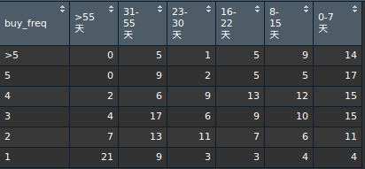
最近一次消費（Recency）
消費者再次購買與上次購買產品的時間差。

Slide 66
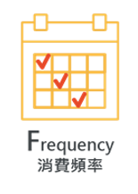
消費頻率（Frequency）
消費者在一定期間內購買該產品的次數。

Slide 67

R與F模型分析 - 顧客區隔
綠色區塊：常貴客；公司主要的客源，要持續保持他們對
「產品的新鮮感」。
紅色區塊：先前客；長時間內，營收最大的來源，行銷方向要讓其
「更短時間內」再次來購買。
藍色區塊：一次客；若此區塊比例偏多，代表來過的客人都
「不會來第二次」。
紫色區塊：新顧客；有潛力成為常貴客，行銷方向要以
「產品導向」導入他們進入常貴客群為主。
Notes:
紫色區塊：新顧客；來訪的頻率不是特別高，也許是第一次來或者只是一次性消費的客人，但其中還

Slide 68




R與F模型分析 - 消費者行為分析範例
常貴客
產品的新鮮感
新顧客
產品導向
https：//www.youtube.com/watch?v=jeQ7C4JLpug
Notes:
做事情要有綜效，推出的行銷方案最好能夠一次打到多種族群。
舉例來說：我的常貴客與新客受眾非常喜歡桃子，而喜歡桃子的族群又喜歡這些水果產品，最簡單的我是不是就能夠 折價優惠? 然後我們對常貴客要推出新意，給出不同的產品 – 就是桃子瞭李
料理

Slide 69

R與F模型分析 – 周邊商品範例
常貴客
產品的新鮮感
新顧客
產品導向

Slide 70
問題1-1： 那… 應該如何劃分區隔標準？
實戰主題1-1：最近一次消費天數（Recency）與消費頻率（Frequency）分析實戰
Notes:
HC

Slide 71


劃分區隔標準
先切出消費頻率與購買天數
最後以人工或機器學習的分群法進行切割

Slide 72

劃分區隔標準 非監督式學習-階層式分群
Source： SuperDataScience Udemy Machine learning A-Z
Notes:
http：//www.sthda.com/english/wiki/beautiful-dendrogram-visualizations-in-r-5-must-known-methods-unsupervised-machine-learning
http：//uc-r.github.io/hc_clustering

Slide 73


劃分區隔標準 - 階層式分群制定區隔
消費頻率（F）與最近一天消費（R）共被切分成6區塊
所以R與F的交叉組合共有36種

Slide 74




資料結構到RF分析圖製作完成

Slide 75

RF分析圖 – 以性別為分類
不管哪一客群女性比例幾乎居冠。
Notes:
這樣還是看不出

Slide 76
問題1-2： So what? 那接下來該怎做？ 能更吸引這群人來購買？
子區段分析（Sub-segments analysis）

Slide 77
RF子區段分析– 以商品及為分類
常貴客的購買優先順序：
保養面膜
精華液
化妝水
新顧客的購買優先順序：
精華液
化妝水
保養面膜
先前客的購買優先順序：
保養面膜
化妝水
一次客的購買優先順序：
精華液
化妝水
保養面膜
Notes:
討論一下

Slide 78
讚喔! 那…還有更深的insight嗎?
子區段分析（Sub-segments analysis）

Slide 79


RF子區段分析– 交叉比對，以先前客為例
68–111天內等於2次購買頻率的多為女生，男生次之
男生喜好購買的「化妝水與精華液」的組合
女生的購買優先順序為「精華液、保養面膜，最後則是化妝水」，如果要讓這群女生轉變成0-67天內消費6次的顧客，商家可以在「化妝水與精華液」做行銷活動，賺取更多營收。
0–67天內等於2次購買頻率的多為女生，男生次之
男生喜好購買的「保養面膜」單一產品
女生的購買優先順序為「化妝水及保養面膜」，如果要讓這群女生轉變成0-67天內消費6次的顧客，商家可以在「化妝水與精華液」做行銷活動，賺取更多營收。
Notes:
討論一下

Slide 80
恩…還是有點沒感覺…
子區段分析（Sub-segments analysis）

Slide 81
RF子區段分析 – 利潤模擬計算
68–111天內等於2次購買頻率的女生為例
假設這群女生有200人，平均75.8天消費2次，而「精華液、保養面膜，化妝水」的組合利潤為4500，平均每天可以達到
一天200人平均消費＝（2/ 75.8）*200人＝5.277
每天利潤=4500* 5.277 = 23,746.5元
如果對「化妝水與精華液」做行銷活動，舉例來說，「打折促銷」
化妝水與精華液 = 2000元利潤經過7折轉換 = 1000元
保養面膜 = 2500元原利潤不變 = 2500元
200人因收到該折扣而到0–67天內等於6次購買的轉換率 ＝ 200人 * 9% = 18人
利潤轉換
（2/ 75.8）*（200-18）人*4500元 = 21,609.5元
（6/65.5）*18人*（2500 + 1000） = 5770.92元
每天利潤共27,380.49元
Notes:
200人因收到該折扣而到0-7天的轉換率 ＝ 200人 * 20% = 40人
27,380.49
23,746.7

Slide 82
RF子區段分析 – 利潤模擬計算
假設經濟情況不變：
每天多的利潤 27,380.49 - 23,746.7 = 3,633.79
每個月多 = 3,633.79 * 30 =109,013.7
每一年多 = 3,633.79 * 30 *12 = 1,308,164
使用RF分析每一年多130萬元收入
130萬元收入
130萬元收入
130萬元收入

Slide 83
好喔! 可是…區隔變數僅限男女?!
子區段分析（Sub-segments analysis）

Slide 84
區隔變數挑選

Slide 85
區隔變數挑選
依照年齡分類
依照人氣分類
依照星評分類
依照星座分類
Notes:
星座：行銷活動 – 只要是XX座，本周幸運好禮到相送 – A品牌面膜折價券…

Slide 86
R實戰開始!
最近一次消費天數（Recency）與消費頻率（Frequency）分析實戰
Notes:
消費金額 （Monetary）與時間序列分析實戰

Slide 87

問題2： 每個區隔都值得我注意嗎？ 不好的區隔難道應該刪除？
實戰主題2：消費金額 （Monetary）分析實戰
Notes:
這就要看錢多不多啦

Slide 88
消費金額 （Monetary）分析的四個概念
商品毛利（Gross Margin, GM）：每一件產品的毛利；簡單來說，就是「產品營收」- 「進貨的成本」。
顧客終身價值（Customer Lifetime Value, CLV）：每一個顧客為我們貢獻的收入；簡單來說，就是對每個顧客購買的每一件商品進行「商品毛利」之加總。
顧客購買（取得）成本（Customer Acquisition Cost, CAC）：為了要賣出商品，在每一個顧客上所花費的成本。
顧客獲利率（CLV/CAC Ratio）：每一CAC可以為我們賺進多少的CLV。

Slide 89




消費金額的資料結構檢視

Slide 90

消費金額（Monetary）模型分析 顧客加總價值比較
常貴客，人少，幾乎都在虧錢
新顧客，人多，隨著購買頻率的增加所費資的成本似乎沒那麼高
先前客，人少，成本高
一次客，人數多，效益不錯
Notes:
討論一下：如果你是一個行銷資料科學家或者經理人，你看到這張圖後，你會做些甚麼?

Slide 91

消費金額（Monetary）模型分析 顧客平均價值比較
知曉每個區塊的顧客平均價值與購買成本

Slide 92
問題2-1： 恩… 所以哪些區隔應該放棄？ 哪些應該保留?
實戰主題2：消費金額 （Monetary）分析實戰

Slide 93

消費金額（Monetary）模型分析 顧客獲利率比較圖
在常貴客0–67天內消費22次以上的顧客中
我們每投入1塊錢的成本，就會賠0.83元，假設這群人有100人，平均消費天數為60天，購買頻率為25，也就是一天平均消費0.416次，那一天就是 100* 0.416* （0.83–1） =投入1塊錢成本就是-7元的淨收。
行銷活動
原來：100* 0.416* （0.83–1） + 100 * （16/60） * （1.36-1） = 2.528
轉換後： 110* 0.416* （0.95-1） + 90 * （16/60） * （1.36-1.15）= 2.752
每天投入1元多賺0.224
投入10萬，多賺22,400
一個月，多賺672,000
如果放大10倍=672,000 *10 = 6,720,000
Notes:
這時候，就需要使用到顧客獲利率（CLV/CAC Ratio）來做更直觀的計算，

Slide 94
問題2-2： 哇! 算出來了! 好棒棒! 那將<1的獲利區塊刪掉就好「嗎」?
實戰主題2：消費金額 （Monetary）分析實戰
Notes:
討論一下

Slide 95
問題2-3： 但能不能給我一個細部的趨勢變化圖? 更有利於我做行銷資源分配?
實戰主題2：消費金額 （Monetary）分析實戰

Slide 96

消費金額（Monetary）模型分析 時間序列的消費金額分析
Notes:
討論一下
再來看看最近一次購買天數0–7天且購買頻率2次的潛在客，很清楚發現，我們可以將有限的行銷資源投放到2017–02與2017–04該區隔新進顧客，排除2017–01及2017–03的顧客。就算要重新喚這群淨值為負的顧客，也可以將淨值-28的2017–03的顧客當作資源投放的優先考量。所以並非顧客獲利率大於1以上，我們就一定要將所有資源投入到整體顧客區隔，而是可以根據月份等商場注重的變數做「區隔再區隔」，精準鎖定行銷資源的投放標的。
再來看一個例子，我們再看到最近一次購買天數31–55天且購買頻率2次的一次客，在四月份時，有2017–02進來消費的這群一次客產生15元的淨值，然而這一顧客區隔以總體來說，他的總顧客獲利率竟然是0.96，雖然2017–02這群一次客貢獻淨值很低，但是相對有機會將他們拉抬上來，成為潛在顧客。
再看最近一次購買天數16–22天且購買頻率2次的潛在顧客，雖然總顧客獲利率是0.9，但是其逐月新進顧客貢獻的淨值接有所改善，如果商場放棄掉他們，是不是又可惜了些？

Slide 97
消費金額（Monetary）模型分析 時間序列的消費金額分析
顧客獲利率<1不一定全部殺掉
分配行銷資源給2017-03進來的顧客
不要在care 2017-02進來的客戶
較多資源比重進行行銷資源分配
顧客獲利率>1不一定全部要分配行銷資源
較多資源比重進行行銷資源分配
Notes:
討論一下

Slide 98
R實戰開始!
消費金額 （Monetary）分析實戰
Notes:
消費金額 （Monetary）與時間序列分析實戰

Slide 99
問題2-4： 澤穎姐姐之前有提到 「個人可以是一個個的 市場區隔，而且可以做精準行銷」?
個人精準行銷演示

Slide 100



個人精準行銷演示 偵測消費者物品停留時間

Slide 101

個人精準行銷演示 資料結構轉換
影像資料集
消費者標準化停留時間
（max=5; min=1; none=0）
ID
產品
標準化停留時間
 | Prod 1 | Prod 2 | Prod 3 | Prod 4
ID01 | 0 | 4 | 3 | 5
ID02 | 0 | 1 | 2 | 4
ID03 | 3 | 1 | 1 | 3
ID04 | 2 | 3 | 5 | 2
…
1682 種商品
…
943 消費者
Notes:
補圖

Slide 102
影像資料集
ID
產品
標準化停留時間

Slide 103




個人精準行銷演示 採用Deep Auto-Encoder
Activation function=ReLU
損失函數
1682 種商品
1682 種商品
預測消費者停留分鐘數
進行後續行銷活動
Gradient Descent method=Adam
3 hidden layers
Neurons=50
Neurons=25
3 hidden layers
Neurons=50
參數量 =175700
Notes:
其他的市場區隔法

Slide 104


個人精準行銷演示 結果
每個消費者產品區隔與精準行銷表
預測與實際值

Slide 105




個人精準行銷演示 流程

Slide 106

個人精準行銷演示 Demo
Dem

Slide 107
問題2-5 如果我想學，有資源?
個人精準行銷演示

Slide 108
個人精準行銷學習資源 請參考
先導知識
機器學習 -MDS實作_#01_資料科學趨勢與工具資源 – p.17
深度學習實踐框架-MDS實作_#01_資料科學趨勢與工具資源 – p.19
實踐範例可參考 https：//github.com/maciejkula/spotlight
Notes:
thermos

Slide 109
問題3： 怎麼知道商品之間的競合關係？那…可以量化嗎？
實戰主題3：馬可夫機率模型

Slide 110
馬可夫機率模型概論
使用馬可夫鍊機率模型，我們可以記錄顧客的產品購買軌跡，進行後續產品競爭或結盟之策略
知道競爭者與互補者/轉換者
Notes:
怎麼知道商品之間的競合關係？那…可以量化嗎？

Slide 111
馬可夫機率模型概論 範例
C1 -> C2 -> C3 -> purchase
C1 -> unsuccessful conversion
C2 -> C3 -> unsuccessful conversion
1 - Customer journey | 2 - Transformation | 3 - Splitting for pairs
C1 -> C2 -> C3 -> purchase | （start） -> C1 -> C2 -> C3 -> （conversion） | （start） -> C1, C1 -> C2, C2 -> C3, C3 -> （conversion）
C1 | （start） -> C1 -> （null） | （start） -> C1, C1 -> （null）
C2 -> C3 | （start） -> C2 -> C3 -> （null） | （start） -> C2, C2 -> C3, C3 -> （null）

Slide 112
馬可夫機率模型概論 範例
C1 -> C2 -> C3 -> purchase
C1 -> unsuccessful conversion
C2 -> C3 -> unsuccessful conversion
from | to | probability | total probability
（start） | C1 | 1/3 | 66.7%
（start） | C1 | 1/3
（start） | C2 | 1/3 | 33.3%
total from （start） |  | 3/3
C1 | C2 | 1/2 | 50%
C1 | （null） | 1/2 | 50%
total from C1 |  | 2/2
C2 | C3 | 1/2 | 100%
C2 | C3 | 1/2
total from C2 |  | 2/2
C3 | （conversion） | 1/2 | 50%
C3 | （null） | 1/2 | 50%
total from C3 |  | 2/2

Slide 113

馬可夫機率模型概論 範例

Slide 114



馬可夫機率模型概論
假設美膚泥漿為自家商品
計算商品的商品效果
轉變成馬可夫模型資料格式
Notes:
怎麼知道商品之間的競合關係？那…可以量化嗎？

Slide 115

產品競合關係圖
Notes:
討論一下
產品競合關係圖

Slide 116




馬可夫機率模型圖像化 找出競爭者與互補者
競爭者
互補者或轉換者
適用：春夏
適用：春夏
適用：春夏
適用：春夏
蘆薈凝露與泥娃娃是我們的競爭者
紅石榴與冰河泥面膜是我們的互補者或轉換者

Slide 117
問題3： 恩… 看出商品之間的關係了! 但我想知道跟轉換率有相關的資訊阿!
實戰主題3：馬可夫機率模型

Slide 118




產品競合營收評估分析
投潔膚冰河泥
投泥娃娃
投紅石榴
投蘆薈

Slide 119
釐清競爭者或互補者/轉換者後…
資料工程

Slide 120


有關於今日課程內容更多資訊

